Slide 1




Android 개발 스쿨 DAY26&27 Ho Yeon Lee 튜터
2018. 5. 03 목 19:10

Slide 2
과제 Review

Slide 3
Firebase

Slide 4
Firebase
서버를 사용하기 쉽게 제공해주는 서비스
Baas (Backend as a service)
일반적으로 서버 개발자가 따로 있어야 하나, 안드로이드 개발자가 서버 작업까지 담당해야 할 경우 간편하게 사용할 수 있다.

Slide 5
Firebase의 기능
Push Notification(푸쉬)
Realtime Database(데이터 저장, 채팅)
Authentication(인증,SNS 로그인)
Etc…

Slide 6
Firebase 시작하기 -1
https://console.firebase.google.com/?hl=ko 이동

Slide 7
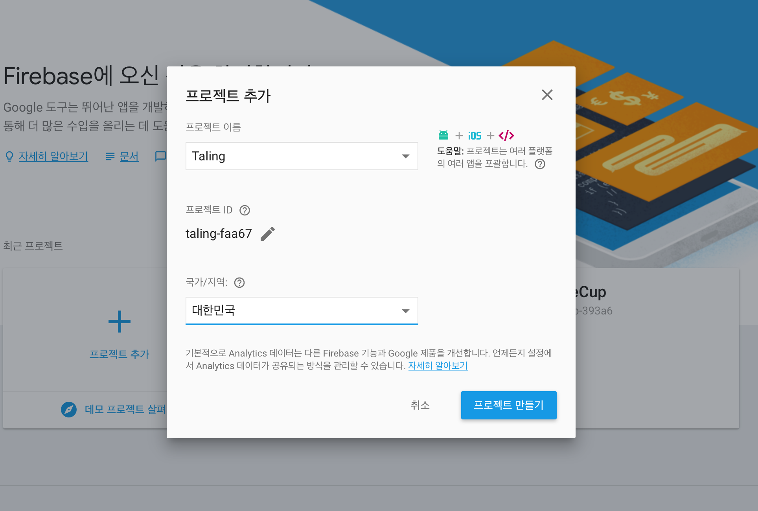
Firebase 시작하기 -2
프로젝트 생성

Slide 8
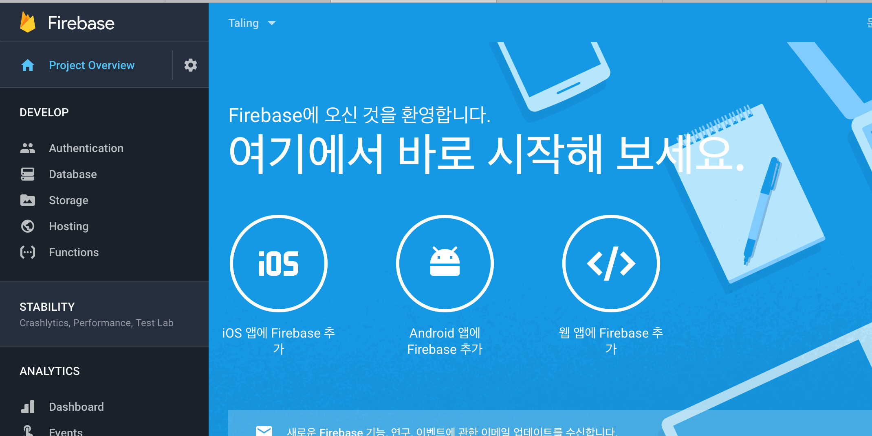
Firebase 시작하기 -3
Android 앱에 Firebase 추가

Slide 9
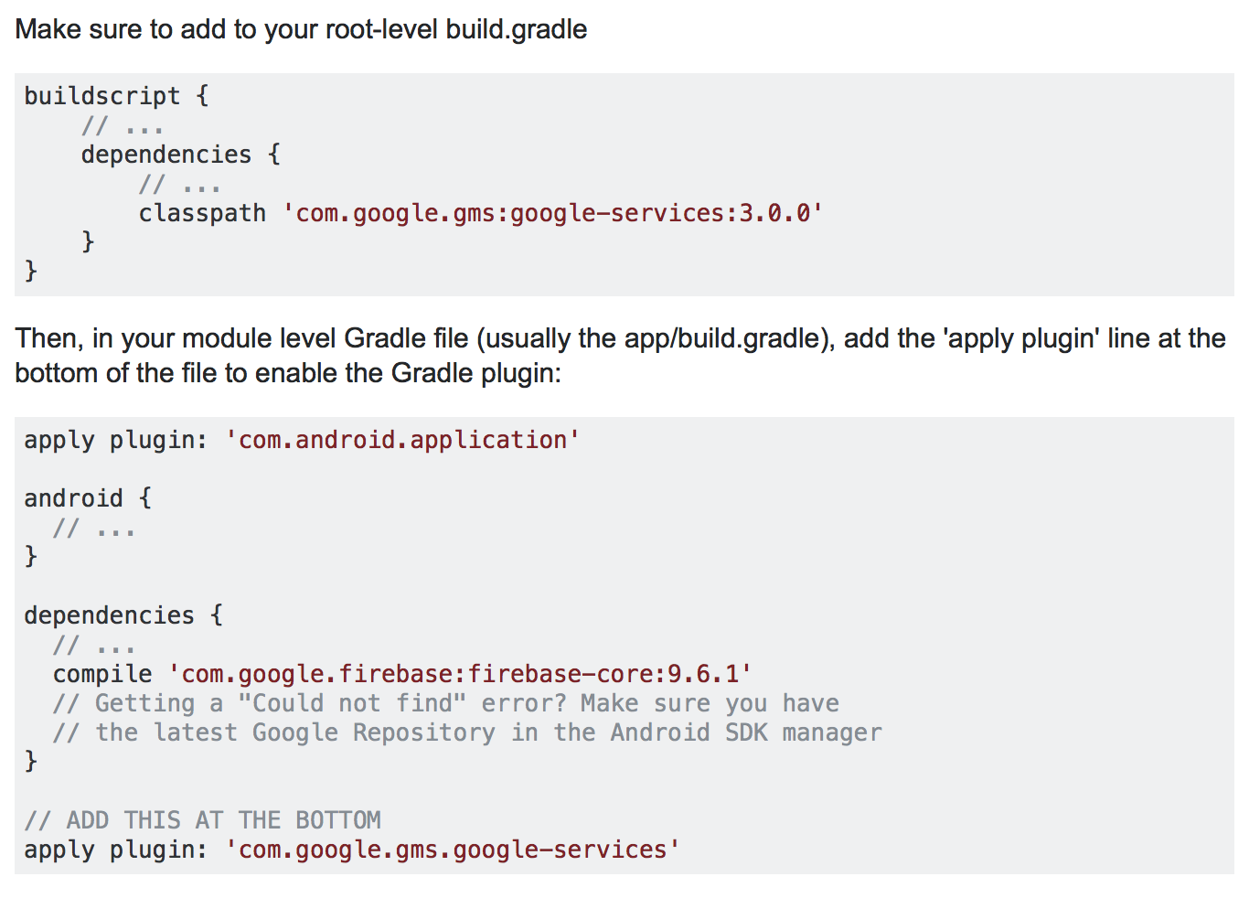
Firebase 시작하기 -4
<- 최신버전으로
Gradle에 추가해준다.

Slide 10
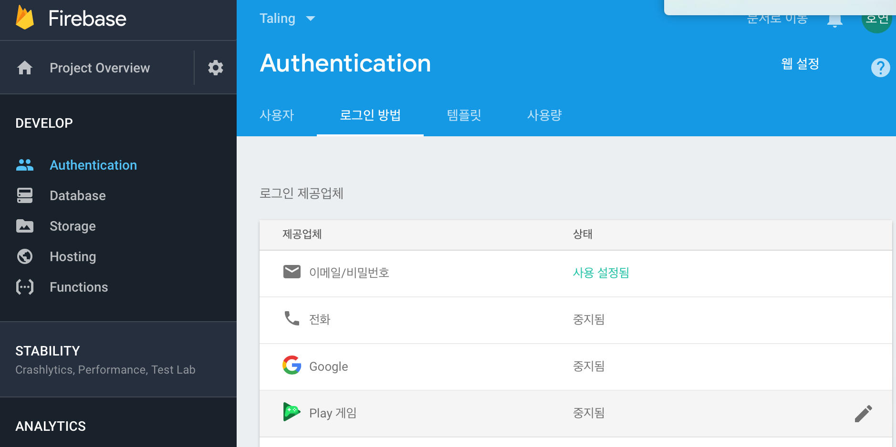
이메일패스워드 로그인 - 0

Slide 11
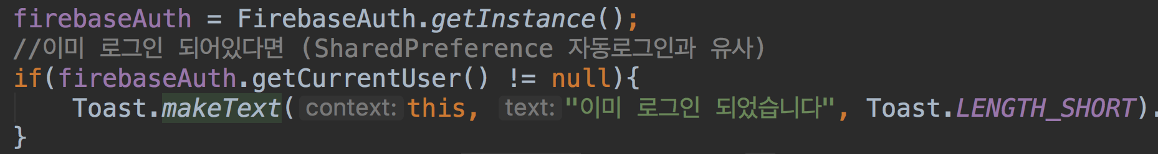
이메일패스워드 로그인 - 2
Dependency 추가

Slide 12
이메일패스워드 로그인 - 3
FirebaseAuth 객체 생성 및 로그인여부 확인

Slide 13
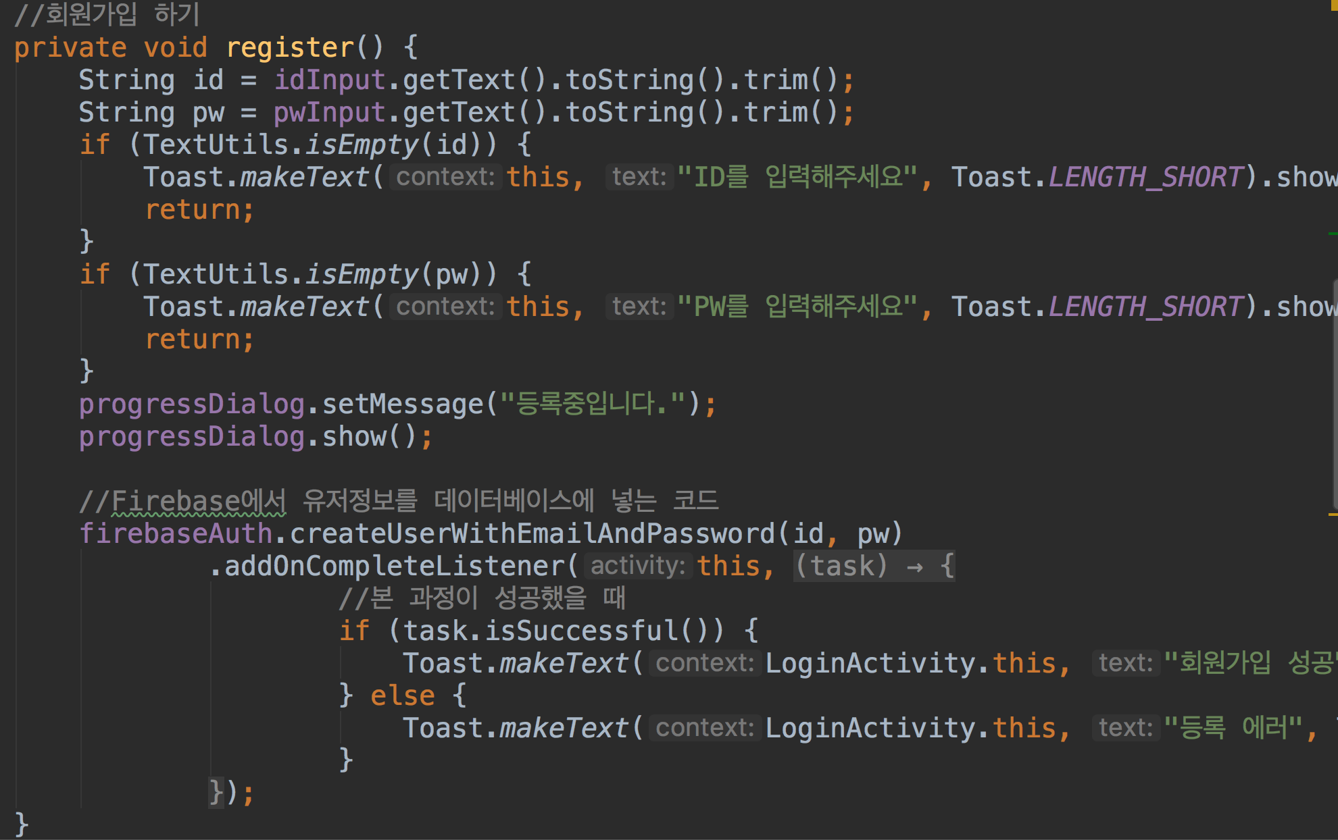
이메일패스워드 로그인 - 4
회원가입 메소드

Slide 14
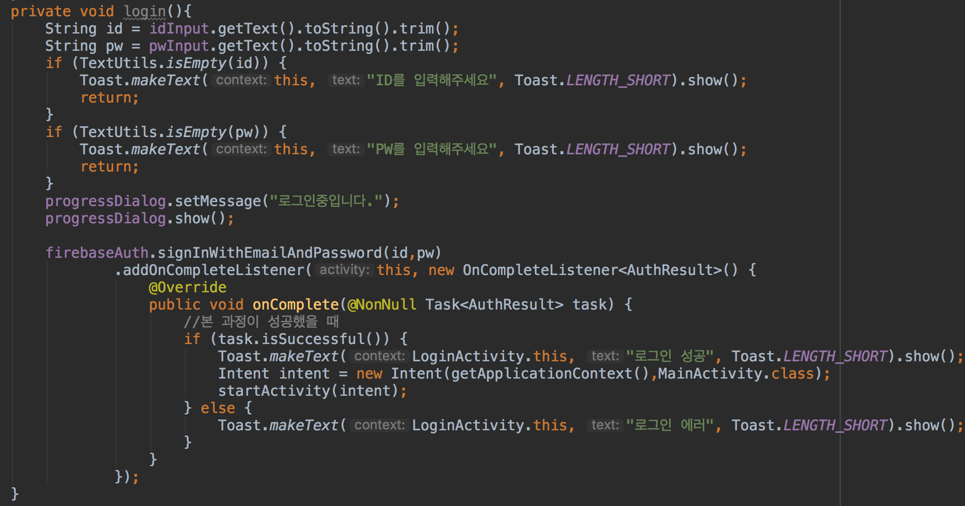
이메일패스워드 로그인 - 5
로그인 메소드

Slide 15
이메일패스워드 로그인 - 5
로그인 메소드

Slide 16
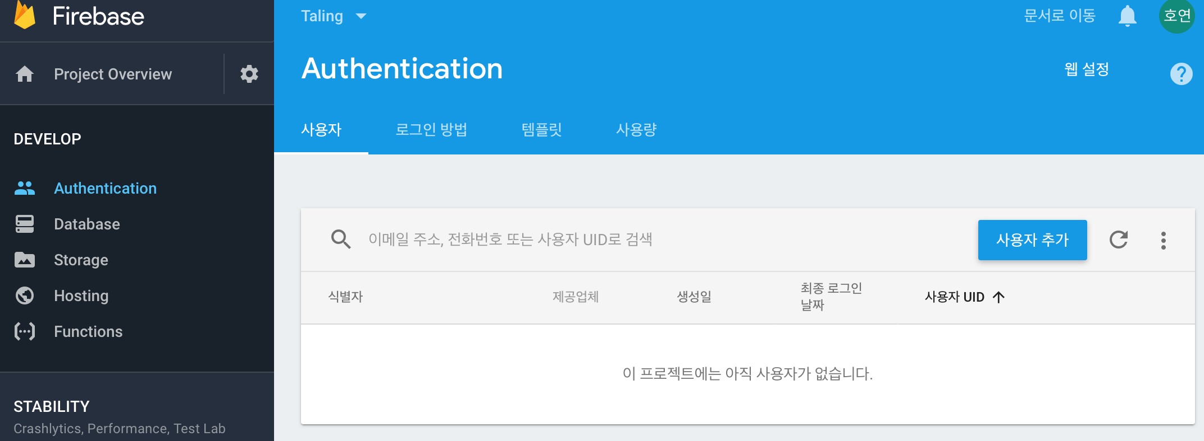
이메일패스워드 로그인 - 6
여기서 회원가입여부를 확인할 수 있다.

Slide 17

이메일패스워드 로그아웃
1 line

Slide 18
ProgressDialog, AlertDialog
< Progress Dialog >
< Alert Dialog >

Slide 19
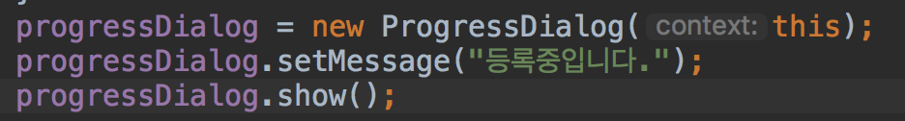
Progress Dialog 띄우기

Slide 20
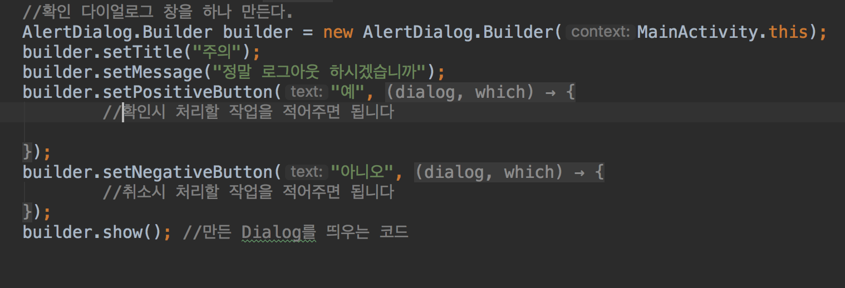
Progress Dialog 띄우기

